Slide 1

MySQL数据库入门
第6章 事务与存储过程
·事务管理
·存储过程的使用
·存储过程的创建
·综合案例—存储过程应用

Slide 2

学习目标
1
掌握事务的开启、提交、回滚以及存储过程的创建和使用
掌握
了解事务的概念
熟悉事务的四种隔离级别
熟悉
2
3
了解

Slide 3
知识架构
6.1
事务管理
☞点击查看本小节知识架构
6.2
存储过程的创建
☞点击查看本小节知识架构
6.3
存储过程的使用
☞点击查看本小节知识架构
6.4
综合案例—存储过程应用

Slide 4



知识架构
6.1 事务管理
返回目录
6.1.1
事务的概念
6.1.2
事务的提交
6.1.3
事务的回滚
6.1.4
事务的隔离级别

Slide 5
知识架构
6.2 存储过程的创建
返回目录
6.2.1
创建存储过程
6.2.2
变量的使用
6.2.3
定义条件和处理程序
6.2.4
光标的使用
6.2.5
流程控制的使用

Slide 6
知识架构
6.3 存储过程的使用
返回目录
6.3.1
调用存储过程
6.3.2
查看存储过程
6.3.3
修改存储过程
6.3.4
删除存储过程

Slide 7

6.1 事务管理
什么是事务？
所谓的事务就是针对数据库的一组操作，它可以由一条或多条SQL语句组成，同一个事务的操作具备同步的特点，即事务中的语句要么都执行，要么都不执行。
  事物的使用：
开启事务
START TRANSACTION;
事务中的操作语句都需要使用COMMIT语句手动提交，只有事务提交后其中的操作才会生效。
如果不想提交当前事务，可使用ROLLBACK语句取消当前事务。
ROLLBACK语句只能针对未提交的事务执行回滚操作，已提交的事务是不能回滚的。
执行SQL语句
SQL语句
提交事务
COMMIT;
取消事务（回滚）
ROLLBACK;

Slide 8
6.1 事务管理
案例代码
  通过一个转账的案例演示事务的使用。

Slide 9
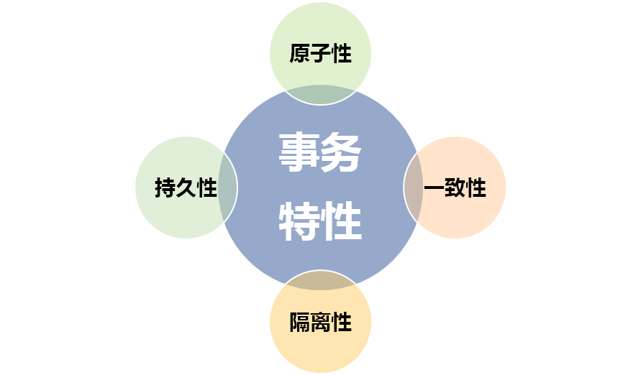
6.1 事务管理
事务的定义特性！
原子性是指一个事务必须被视为一个不可分割的最小工作单元，只有事务中所有的数据库操作都执行成功，才算整个事务执行成功
事务一旦提交，其所做的修改就会永久保存到数据库中，即使数据库发生故障也不应该对其有任何影响。
事务的持久性不能做到100%的持久，只能从事务本身的角度来保证永久性，而一些外部原因导致数据库发生故障，如硬盘损坏，那么所有提交的数据可能都会丢失。
一致性是指事务将数据库从一种状态转变为下一种一致的状态。
隔离性还可以称为并发控制、可串行化、锁等，当多个用户并发访问数据库时，数据库为每一个用户开启的事务，不能被其他事务的操作数据所干扰，多个并发事务之间要相互隔离。

Slide 10
6.1 事务管理
案例代码
  由于事务中的操作都是手动提交的，因此在操作完事务时，一定要使用COMMIT语句提交事务，否则事务操作会失败。

Slide 11
6.1 事务管理
案例代码
  在操作一个事务时，如果发现当前事务中的操作是不合理的，此时只要还没有提交事务，就可以通过回滚来取消当前事务。

Slide 12

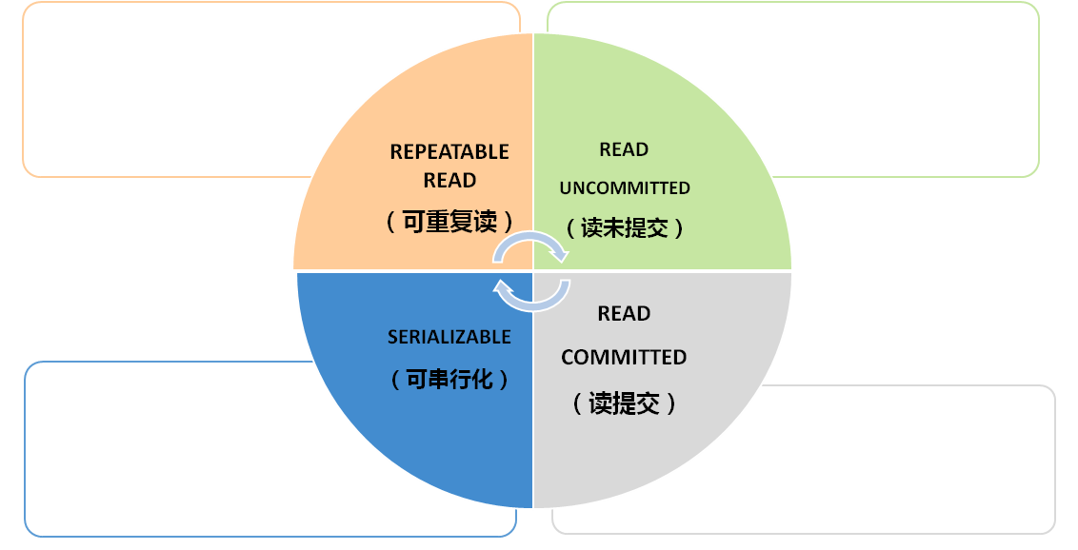
6.1 事务管理
事务的隔离级别

Slide 13

6.2 存储过程的创建
什么是存储过程
CREATE PROCEDURE：为用来创建存储过程的关键字。
sp_name：为存储过程的名称。
proc_parameter：为指定存储过程的参数列表。
characteristics：用于指定存储过程的特性。
存储过程就是一条或多条SQL语句的集合，当对数据库进行一系列复杂操作时，存储过程可以将这些复杂操作封装成一个代码块，以便重复使用，大大减少数据库开发人员的工作量。
  创建存储过程的基本语法格式如下：
CREATE PROCEDURE sp_name([proc_parameter])
[characteristics…]routine_body
案例代码
  通过一个案例演示存储过程的创建，如例6-2所示。

Slide 14
6.2 存储过程的创建
变量的定义
var_name：为局部变量的名称。
DEFAULT value：子句给变量提供一个默认值，该值可以被声明为一个常数或一个表达式。如果没有DEFAULT子句，变量的初始值为NULL。
在MySQL中，变量可以在子程序中声明，用于保存数据处理过程中的值，这些变量的作用范围在BEGIN…END程序中。
  定义变量的语法格式如下：
DECLARE var_name[,varname]…date_type[DEFAULT value];
案例代码
  定义一个名称为myvariable的变量，类型为INT类型，默认值为100
DECLARE myvariable INT DEFAULT 100;

Slide 15
6.2 存储过程的创建
变量的使用
使用SET语句为变量
赋值
使用SELECT…INTO为一个或多个变量赋值
语法如下：
示例如下：
语法如下：
示例如下：
SET var_name =
expr[,var_name = expr]…;
SELECT col_name[…]
INTO var_name[…] table_expr;

Slide 16
6.2 存储过程的创建
定义条件
  定义条件是指事先定义程序执行过程中遇到的问题。定义条件使用DECLARE语句，语法格式如下：
DECLARE condition_name CONDITION FOR [condition_type];
// condition_type的两种形式：
[condition_type]:
SQLSTATE[VALUE] sqlstate_value|mysql_error_code
condition_name：表示所定义的条件的名称；
condition_type：表示条件的类型；
sqlstate_value和mysql_error_code：表示MySQL的错误，sqlstate_value是长度为5的字符串类型错误代码，mysql_error_code为数值类型的错误代码。例如：ERROR1142（42000）中，sqlstate_value的值是42000，mysql_error_code的值是1142。
案例代码
  定义条件示例如下：

Slide 17
6.2 存储过程的创建
定义处理程序
  处理程序定义了在程序执行过程中遇到问题时应当采取的处理方式，并且保证存储过程在遇到警告或错误时能继续执行处理过程使用DECLARE语句定义，语法格式如下：
DECLARE handler_type HANDLER FOR condition_value[,…] sp_statement
handler_type:
CONTINUE|EXIT|UNDO
condition_value:
|condition_name
|SQLWARNING
|NOT FOUND
|SQLEXCEPTION
|mysql_error_code
handler_type：为错误处理方式，参数取值
有3个：CONTINUE、EXIT和UNDO。
CONTINUE：表示遇到错误不处理，继续执行；
EXIT：遇到错误马上退出。
UNDO：表示遇到错误后撤回之前的操作，MySQL中暂时不支持这样的操作。sp_statement：参数为程序语句段，表示在遇到定义的错误时，需要执行的存储过程。
condition_value：表示错误类型。

Slide 18
6.2 存储过程的创建
案例代码
  定义处理程序的示例如下：
  演示定义条件和处理程序的执行过程：

Slide 19
6.2 存储过程的创建
在编写存储过程时，查询语句可能会返回多条记录，如果数据量非常大，则需要使用光标来逐条读取查询结果集中的记录。光标是一种用于轻松处理多行数据的机制。
光标的声明
语法：
DECLARE cursor_name CURSOR FOR select_statement
示例：
DECLARE cursor_student CURSOR FOR select
s_name,s_gender FROM student;
光标的使用
语法：
OPEN cursor_name
FETCH cursor_name INTO var_name[,var_name]…
示例：
FETCH cursor_student INTO s_name, s_gender;
光标的关闭
语法：
CLOSE cursor_name

Slide 20


6.2 存储过程的创建
流程控制
  存储过程中的流程控制语句用于将多个SQL语句划分或组合成符合业务逻辑的代码块，MySQL中的流程控制语句有7个：
  1、 IF语句
  语法格式如下：
IF expr_condition THEN statement_list
  [ELSEIF expr_condition THEN statement_list]
  [ELSE statement_list]
END IF
2、CASE语句
  语法格式如下：
CASE case_expr
WHEN when_value THEN statement_list
[WHEN when_value THEN statement_list]…
[ELSE statement_list]
END CASE

Slide 21
6.2 存储过程的创建
流程控制
  3、 LOOP语句
  语法格式如下：
[loop_label:]LOOP
statement_list
END LOOP [loop_label]
4、LEAVE语句
  语法格式如下：
LEAVE lable

Slide 22
6.2 存储过程的创建
流程控制
  5、ITERATE语句
  语法格式如下：
ITERATE lable
6、REPEAT语句
  语法格式如下：
[repeat_lable:] REPEAT
statement_list
UNTIL expr_condition
END REPEAT[repeat_lable]

Slide 23
6.2 存储过程的创建
流程控制
  7、WHILE语句
  语法格式如下：
[[while_lable:] WHILE expr_condition DO
Statement_list
END WHILE [while_lable]

Slide 24

6.3 存储过程的使用
调用存储过程
CALL：为调用存储过程的关键字。
sp_name：为存储过程的名称。
Parameter：为存储过程的参数。
  调用存储过程的语法如下：
CALL sp_name([parameter[,…]])
案例代码
  创建一个存储过程并调用这个存储过程，示例如下：

Slide 25

6.3 存储过程的使用
查看存储过程的状态
1
语法结构如下：
使用SHOW STATUS
语句
CALL sp_name([parameter[,…]])
2
语法结构如下：
使用SHOW CREATE 语句
SHOW CREATE{PROCEDURE|FUNCTION} sp_name
3
语法结构如下：
information_schema.Routines表中查看
SELECT * FROM information_schema.Routines
WHERE ROUTINE_NAME='CountProc1'
AND ROUTINE_TYPE='PROCEDURE'\G

Slide 26

6.3 存储过程的使用
修改存储过程
  在MySQL中使用ALTER语句修改存储过程，语法如下：
ALTER {PROCEDURE|FUNCTION} sp_name[characteristic…]
sp_name：表示存储过程或函数的名称。characteristic：表示要修改存储过程的哪个部分， characteristic 的取值分为8部分。
案例代码
修改存储过程示例如下

Slide 27

6.3 存储过程的使用
删除存储过程
  在MySQL中使用DROP语句修改存储过程，语法如下：
  删除存储过程示例如下：
DROP{ PROCEDURE|FUNCTION }[IF EXISTS] sp_name

Slide 28
6.4 综合案例—过程应用
案例代码
  通过前面的学习，读者应该已经掌握了如何创建和使用存储过程。
  下面通过一个应用案例让读者熟悉在实际开发中，创建并使用存储过程的完整过程。

Slide 29
本章小结
本章主要讲解了事务管理、存储过程的创建和存储过程的使用。
通过本章的学习，初学者可以掌握如何处理事务，以及如何使用存储过程。在实际开发中事务管理非常重要，而存储过程可以简化操作，提高效率，所以初学者应该多加练习，熟练掌握事务的处理和存储过程的编写。

